Slide 1
Ось дзвінок нам дав сигнал,
Працювати час настав.
Тож і ми часу не гаймо,
Урок інформатики починаймо.

Slide 2
Сьогодні на уроці нам потрібно бути:
УСМІХНЕНИМИ
СПОКІЙНИМИ
ПРОГРЕСИВНИМИ
ІНІЦІАТИВНИМИ
ХОРОБРИМИ
І тоді Ви будете УСПІШНИМИ.

Slide 3
На попередньому уроці ми розпочали тему «Графіка» .
- Що таке графіка?
- Що таке комп'ютерна графіка?
- Назвіть види графіки.
- У яких сферах діяльності застосовується графіка?

Slide 4
Пристрої для перегляду та створення сферичних та панорамних зображень.
Пристроїдляпереглядутаствореннясферичнихтапанорамнихзображень.

Slide 5
Панора́ма (від грец. πανοραμα, утвореного від παν- — «все-» і òραμα — «вид, видовище») — вид на місцевість згори, на далекий простір.
Видовище чого-небудь на великому, широкому просторі (про будівлі, споруди і т. ін.).
Панорамна світлина — внутрішній двір Шенбрунна (палацовий комплекс у столиці Австрії місті Відні). Зображення створено на основі 21 послідовного кадра

Slide 6
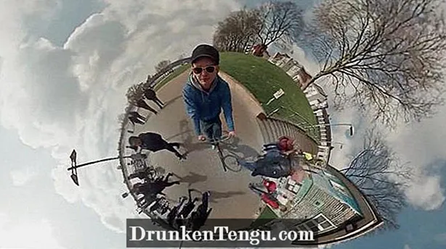
Сферична панорама - це одна з різновидів фотографії, яка призначається для демонстрації на комп'ютері за допомогою спеціального програмного забезпечення.

Slide 7
Віртуальні тури і 3D-панорами
3D-панораму отримати дуже легко, досить накласти кубічну або сферичну проекцію на куб або сферу відповідно.
Кілька скомпонованих панорам перетворюються в віртуальний тур. Напевно ви вже бачили щось подібне на сайтах навчальних закладів або бібліотек. Віртуальний тур - це екскурсія в режимі онлайн, переміщення в якій відбувається шляхом натискання на точки переходу. Саме вони і переміщують користувача до наступної панорамі.

Slide 8
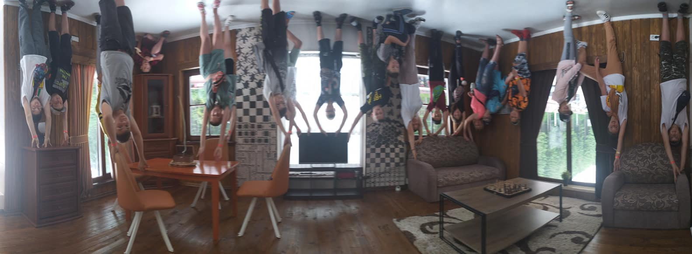
Панорама створена на смартфоні

Slide 9
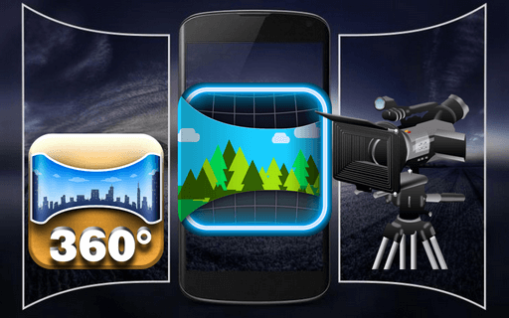
Огляд програм для створення панорам

Slide 10

Як створити кругову панораму за допомогою телефона
Відкрийте додаток Перегляд вулиць .
Натисніть "Створити" "Кругова панорама" .
Зробіть серію знімків.
Унизу натисніть значок .
Кругові панорами обробляються та зберігаються на вкладці "Профіль" у додатку Перегляд вулиць. Вони також зберігаються на вашому телефоні, якщо ви не вимкнули відповідне налаштування

Slide 11
Гра «Чарівна валіза»
З переліку вам треба вибрати ті пристрої, за допомогою яких можна створювати та переглядати панорамні зображення.
Мобільний телефон
Флеш-карта
Монітор
Клавіатура
Мікрофон
Веб - камера
Мишка
Фотоапарат
Колонки
Ноутбук
Навушники
Принтер

Slide 12
ВПРАВИ ДЛЯ ЗНЯТТЯ М`ЯЗОВОГО НАПРУЖЕННЯ
Вихідне положення – сидячи на стільці. Кожну вправу бажано повторити 4-5 разів.
1. Витягнути руки і розчепірити пальці так, щоб відчути напруження. У такому положенні затримати їх протягом 5 с. Розслабити, а потім зігнути пальці.
2. Повільно опустити підборіддя, розслабитися і залишатися у такому положенні 2-3 с.
3. Сидячи на стільці, піднести руки вгору, потім плавно опустити їх додолу, розслабити.
4. Прямі руки розвести в боки долонями догори, зробити вдих, повільно опустити вниз, видихнути.
5. Зробити нахили і повороти голови.

Slide 13
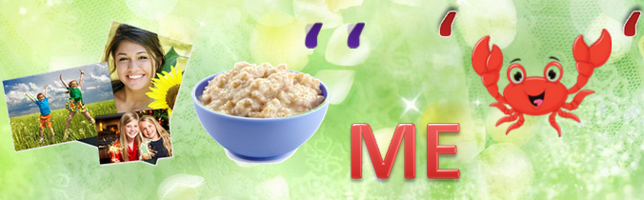
Фотокамера

Slide 14
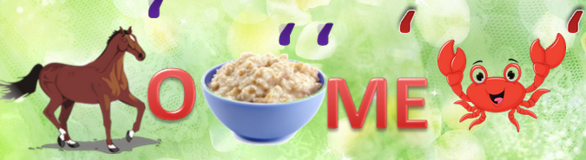
Кінокамера

Slide 15
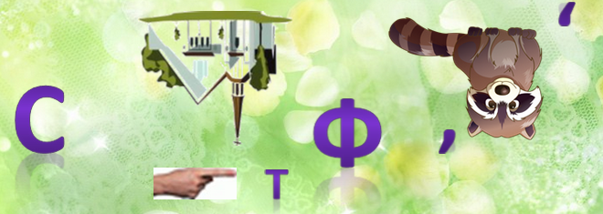
Смартфон

Slide 16
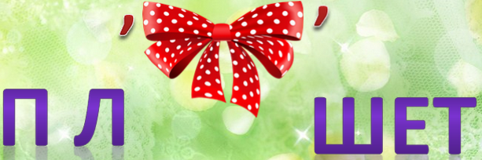
Планшет

Slide 17
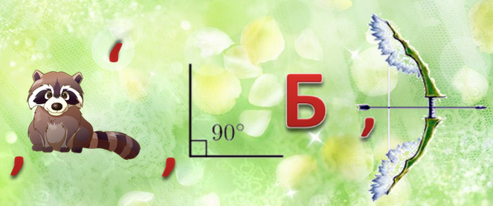
Ноутбук

Slide 18
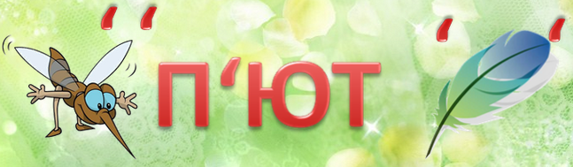
Комп’ютер

Slide 19


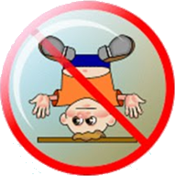




Працюємо за комп’ютером

Slide 20

Зорова гімнастика

Slide 21
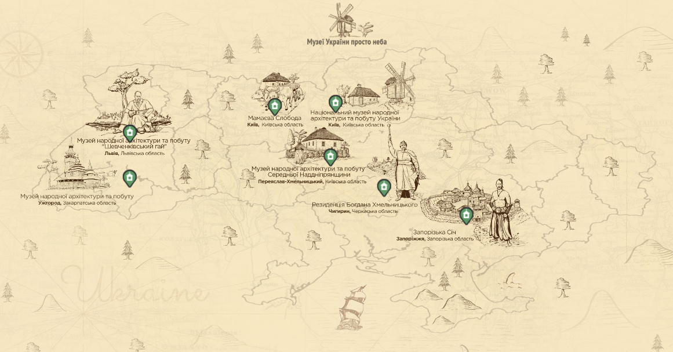
Робота за комп’ютером
Подорож віртуальним туром

Slide 22
Рефлексія
На уроці
• Я дізнався…
• Я навчився…
• Мені сподобалось…
• Я маю труднощі…
• Мій настрій

Slide 23


Дякую за увагу!

Slide 24

Пристрої для перегляду та створення сферичних та панорамних зображень.

